Slide 1

2203 Bootloader
Meven Ricchieri
15 juin 2023

Slide 2
Table des matières
Cahier des charges
Avancement
Théorie
Mesures
Algorithme
Difficultés rencontrées
Tâches restantes
Questions

Slide 3
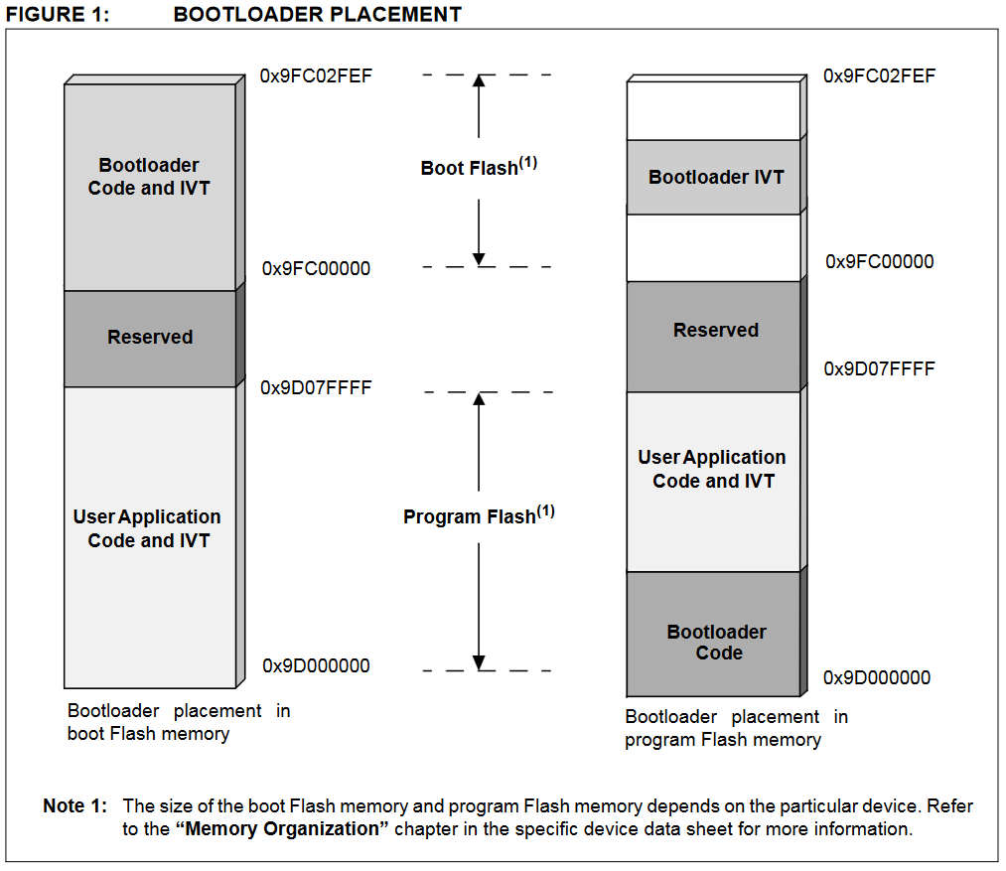
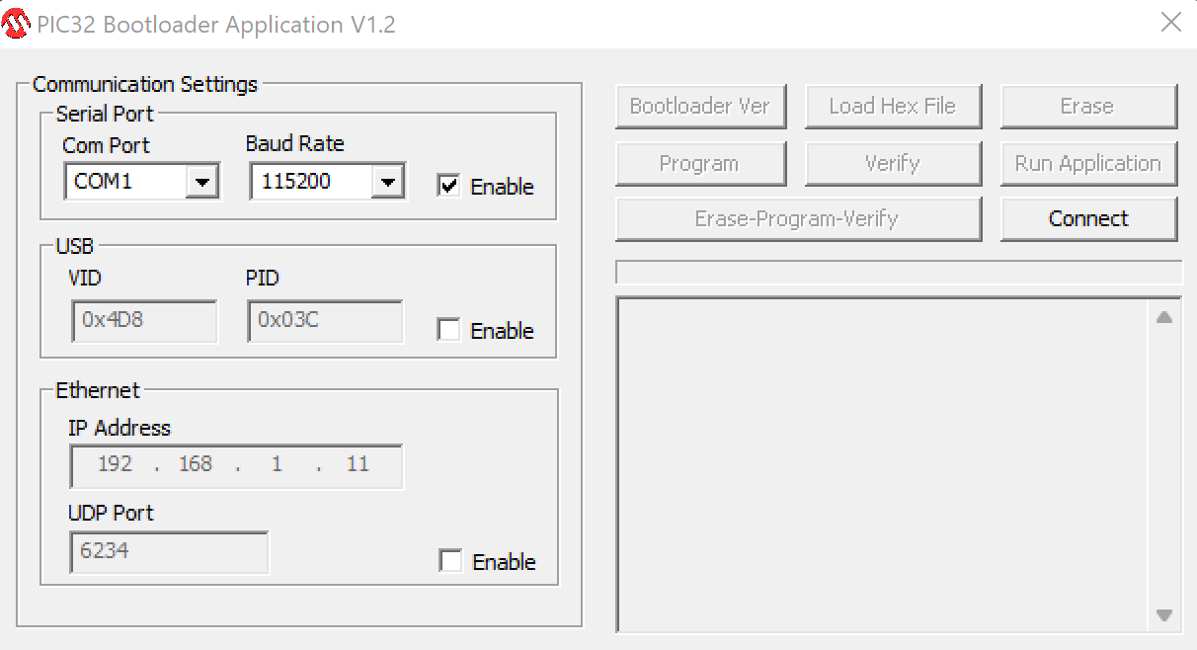
Cahier des charges
Configurer un bootloader sur le KitES
Développer une application C# remplaçant celle de Microchip
Programmation du MCU via USART et USB
Liste des programmes disponibles

Slide 4
Avancement
Procédure de mise en place du programme de bootloader :
documentée et fonctionnelle
Procédure de génération de fichiers HEX:
documenté et fonctionnelle
Interface graphique du logiciel PC:
réalisée et documentée

Slide 5
Théorie
INTEL HEX FILE

Slide 6
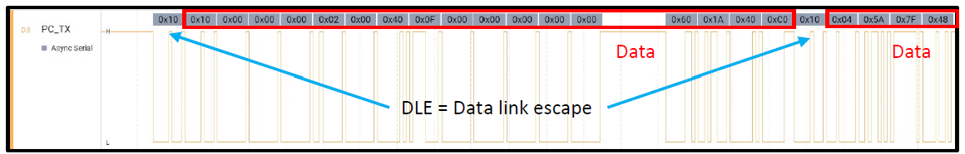
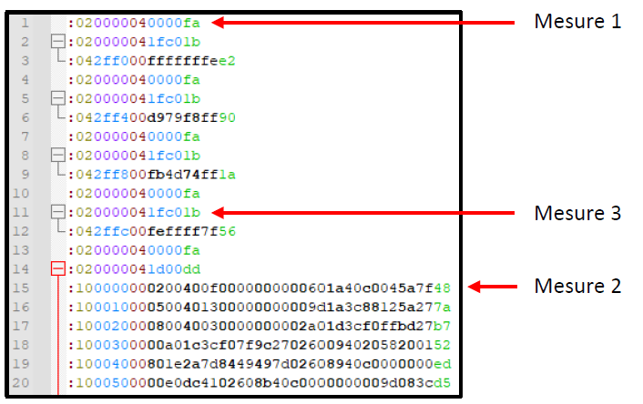
Mesures

Slide 7
Algorithme

Slide 8
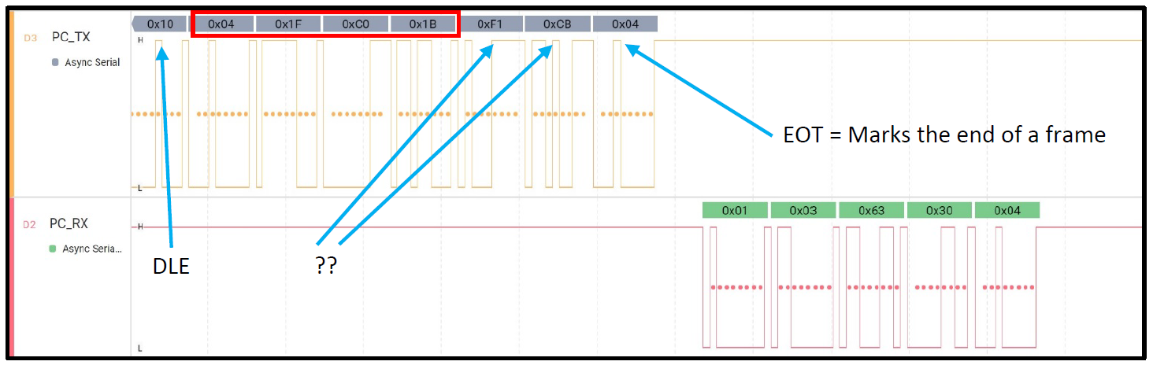

Difficultés rencontrées

Slide 9
Tâches restantes
Comprendre entièrement le protocole
Terminer l’algorithme
Implémenter le tout dans l’application C#

Slide 10
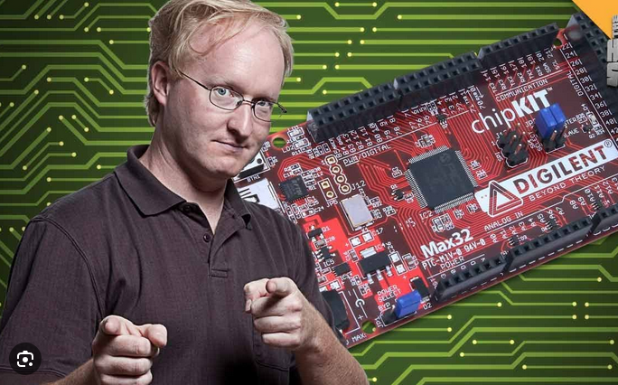
Questions?

